Slide 1


Willkommen zur
FUTURE FOUNDERS INITIATIVE
DEIN Sprungbrett in die Startup-Szene

Slide 2

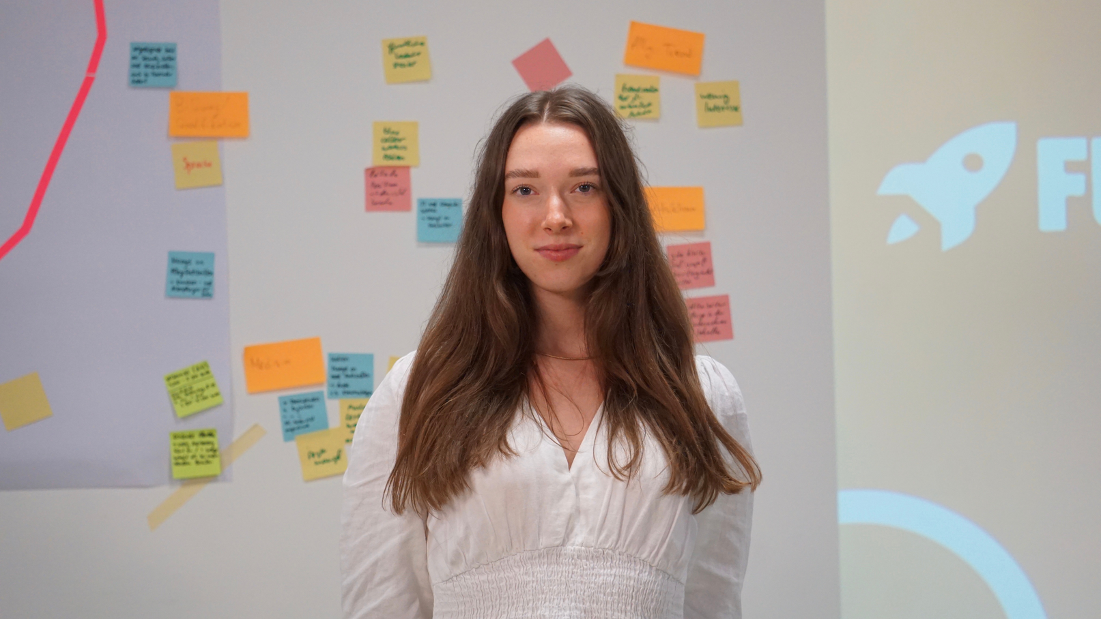
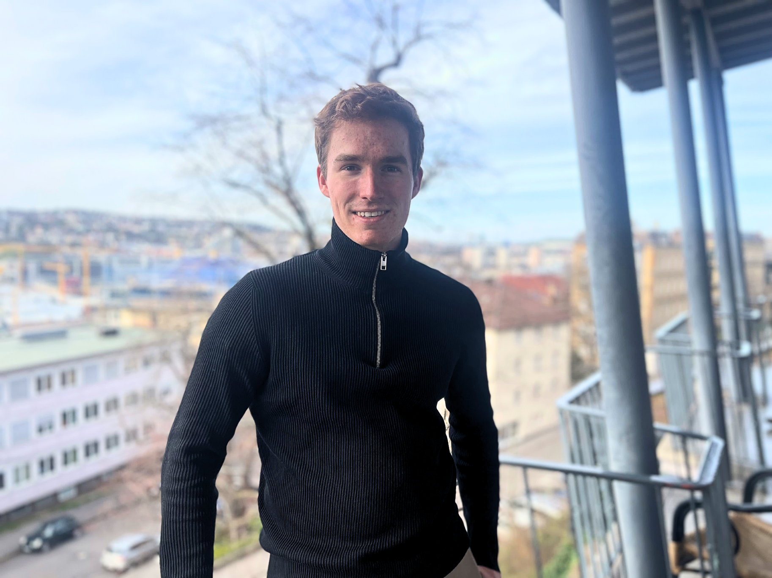

UNSERE GESCHICHTE
Beide seit sie 19 sind in der Startup-Szene unterwegs.
Events waren meistens nur mit Leuten 30+ Jahren.
Daraus entstand die Idee zur FFI, um jungen Erwachsenen den Einstieg in die Startup-Szene zu erleichtern.
ANNA
MAX
FUTURE FOUNDERS INITIATIVE
Notes:
- Anna & Max seit 19 in der Startup-Szene aktiv und waren auf vielen Events.
- Schnell gemerkt: Events oft nur besucht von Leuten die 30+ Jahre alt sind -> schwierig zugänglich für junge Leute, dort Kontakte zu knüpfen, etwas zu lernen, etc.
- Es gab keine passenden Plattformen für junge angehende Gründer, womit geholfen wird, wo gezeigt wird wie das ganze richtig angegangen wird
- Idee für FFI entstand: Einstieg in die Startup-Welt für junge Erwachsene erleichtern.

Slide 3

PROBLEM
Zu wenig Aufklärung über die Möglichkeiten
Junge Gründungsinteressierte sprudeln oft voller Ideen, Einstieg gestaltet sich aber super schwierig ohne Erfahrung
Am Anfang fehlt der Zugang zu Wissen, Netzwerk & Ressourcen
FUTURE FOUNDERS INITIATIVE
Notes:
- In Gesprächen wird schnell klar: viele junge Menschen haben Interesse am Gründen, oder Lust sich in der Startup-Welt ml auszuprobieren, wissen aber nicht, wo sie anfangen sollen.
- Gibt kaum Aufklärung über die Möglichkeiten, die es gibt und die damit einhergehen - gerade Schule sagt immer nur Studium, Ausbildung, etc.
- Der Einstieg ist schwierig, weil Erfahrung und Orientierung fehlen.
- Kein Zugang zu wichtigen Ressourcen wie Wissen, Netzwerk und Unterstützung.
Ohne Unterstützung bleiben viele gute Ideen unrealisiert.

Slide 4

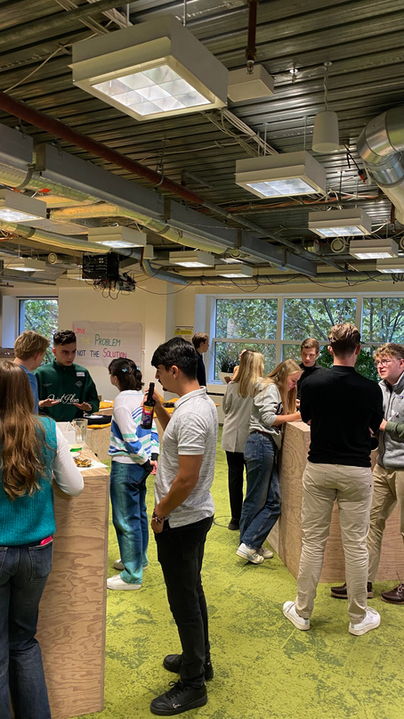
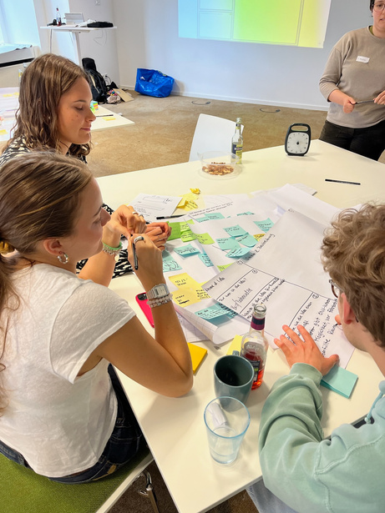
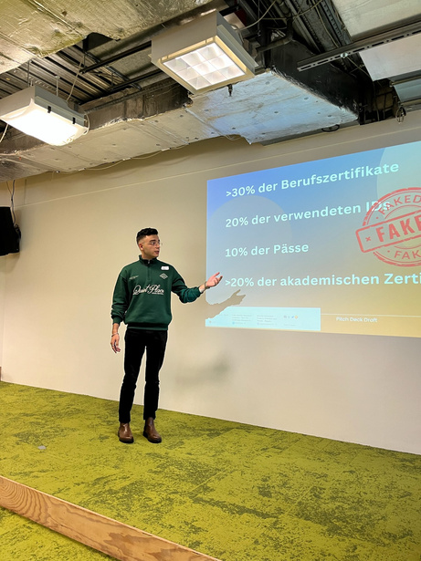
LÖSUNG
FUTURE FOUNDERS INITIATIVE e.V.
NETZWERKEN
WORKSHOPS
PITCHES
FUTURE FOUNDERS INITIATIVE
Notes:
- Die Future Founders Initiative e.V. wurde gegründet, als Plattform für junge Gründer.
- Junge Talente treffen Gleichgesinnte, tauschen sich aus und knüpfen wichtige Kontakte, Experten und Coaches helfen mit praktischen Methoden, Ideen zu entwickeln und praktisch auszuarbeiten und Teilnehmer präsentieren ihre Ideen vor einer Jury, bekommen wertvolles Feedback und erste Erfahrungen im Präsentieren.
Unser Ziel: Den Einstieg ins Gründen so einfach wie möglich machen und die jungen Erwachsenen während den ersten wichtigen Schritten an die Hand zu nehmen und sie zu begleiten! 🚀

Slide 5
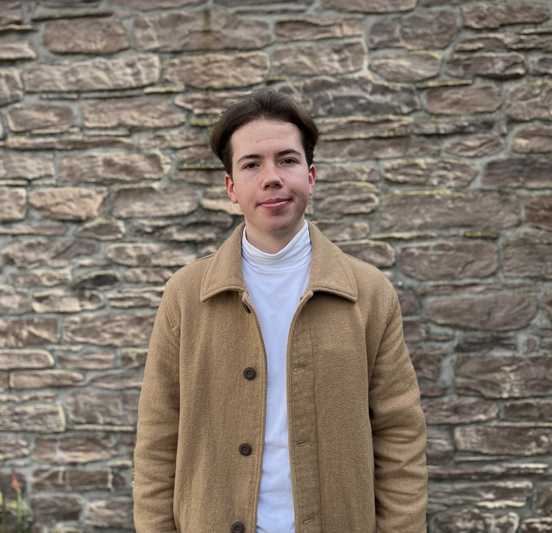
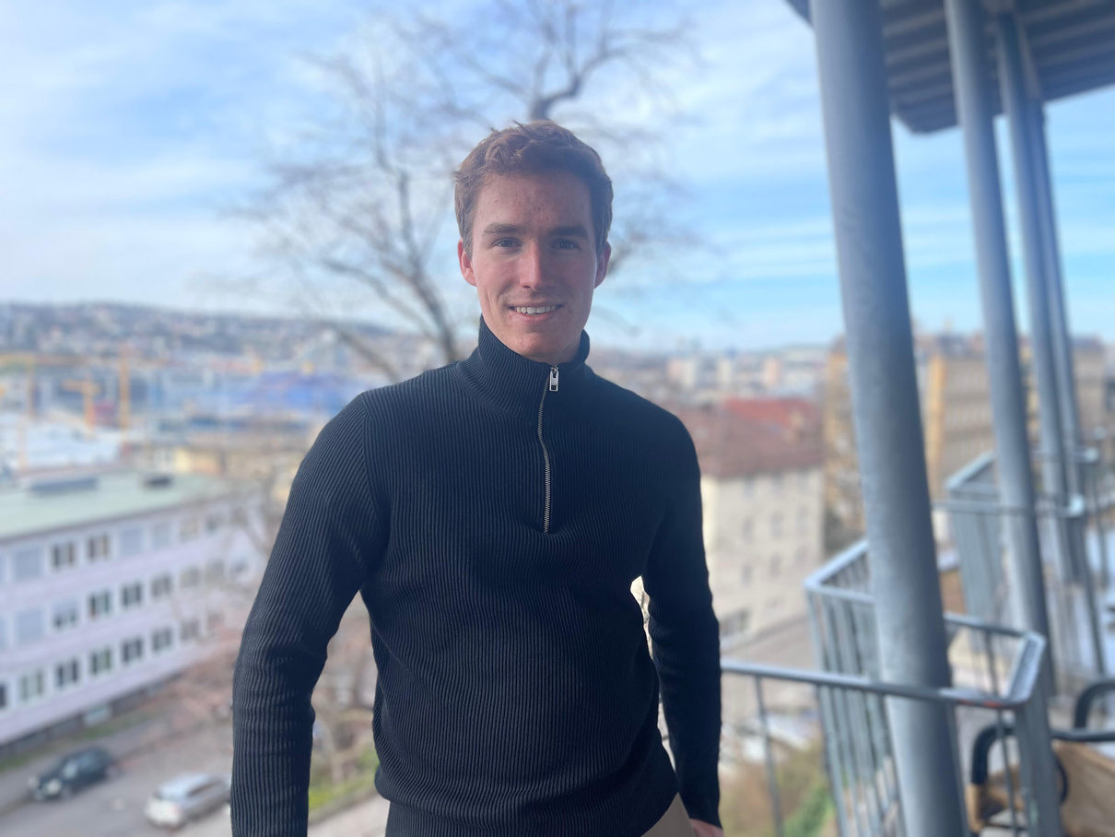

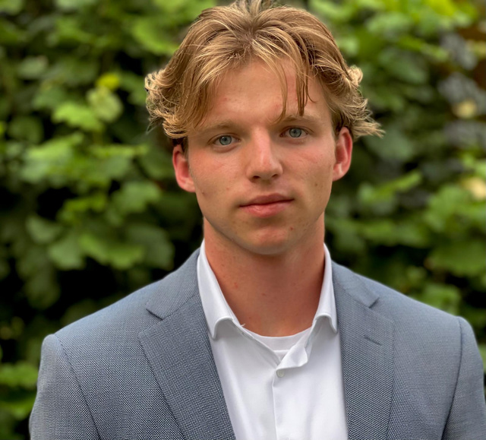
VORSTAND
HENNING STEIN
MAX VAN BENTUM
ANNA ERDTMANN
OSCAR STACH
H_Ventures 1. Platz
Founding Partner SupParrot
H_Ventures 2. Platz
Founder & CEO at Artificy
H_Ventures 2. Platz
2 Jahre+ Startup Erfahrung
Praktikum bei KPMG
Frühstudium WiWi
FUTURE FOUNDERS INITIATIVE

Slide 6
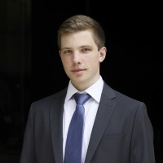
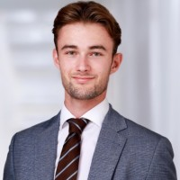
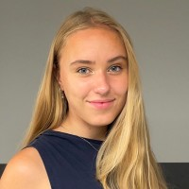
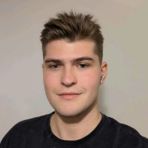
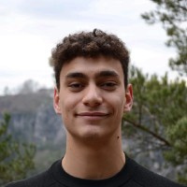
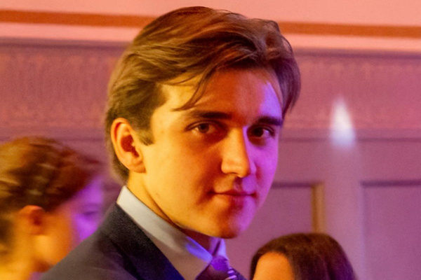
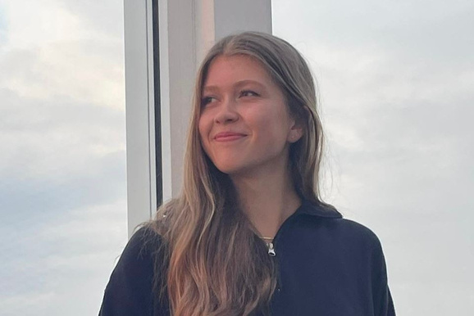
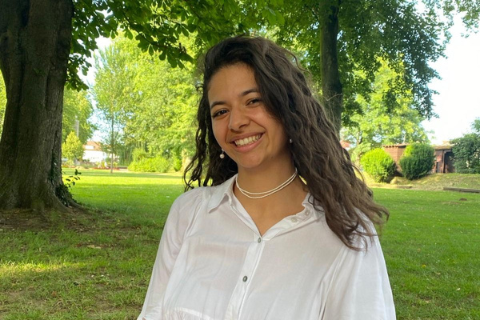
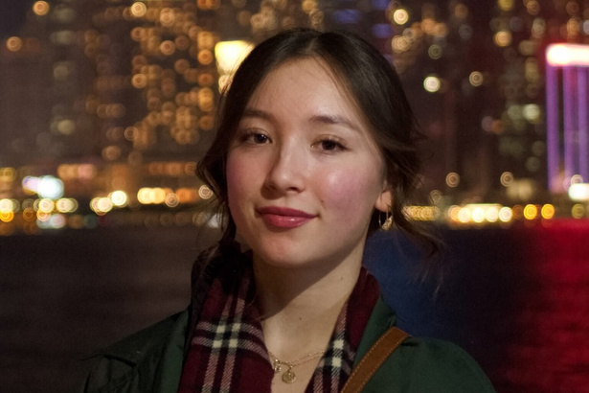
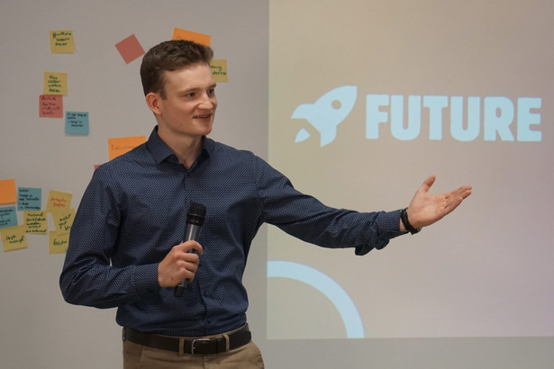
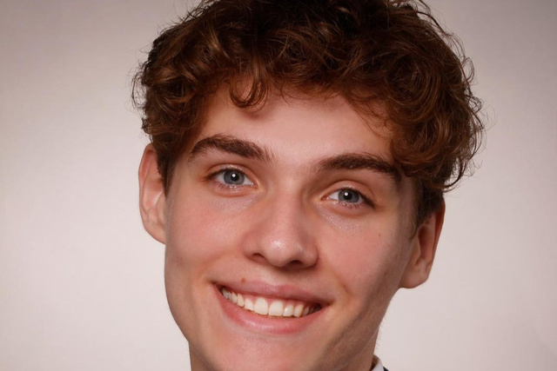
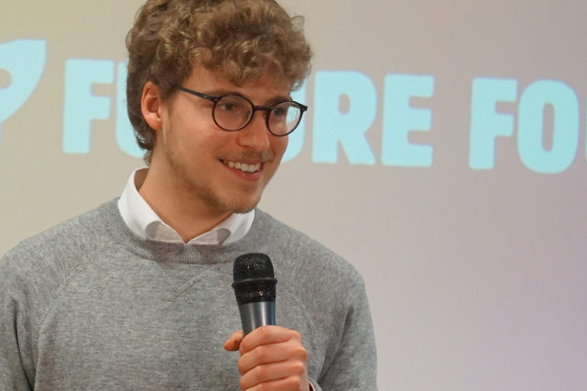
COMMUNITY
THOMAS
ROBIN
NATHALIE
YORICK
RAYAN
PHILIPP
MERLE
ANA CLARA
ANNA JOHN
HANS
ERIK
PAUL
ETC.
FUTURE FOUNDERS INITIATIVE
Notes:
- Wir sind zwar relativ neu, haben aber schon über 110 Mitglieder, das ist nur ein kleiner Ausschnitt
- Zwischen ihnen sind schon Freundschaften entstanden und sie haben sich schon wertvolle Tipps gegeben, die einigen enorm weitergeholfen haben

Slide 7
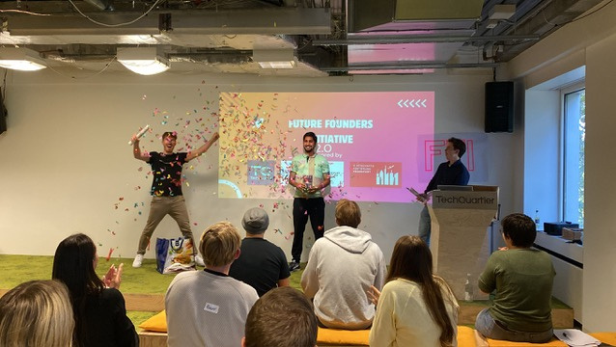
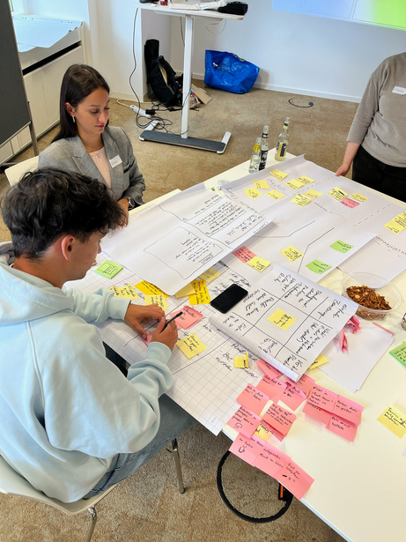
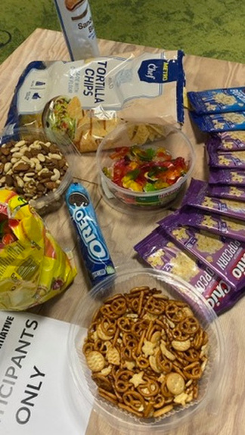
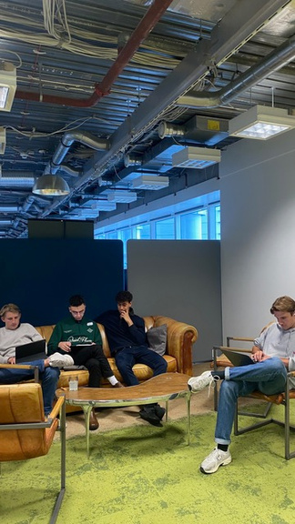
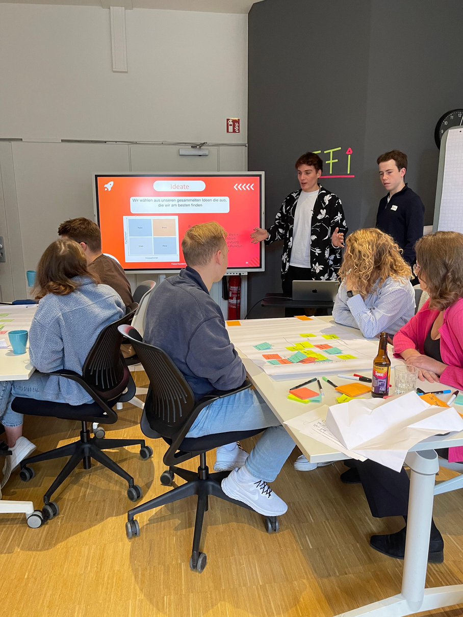
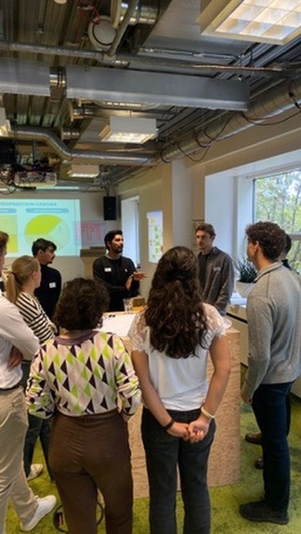
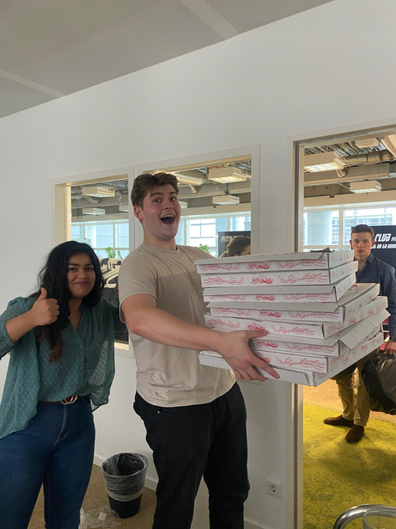
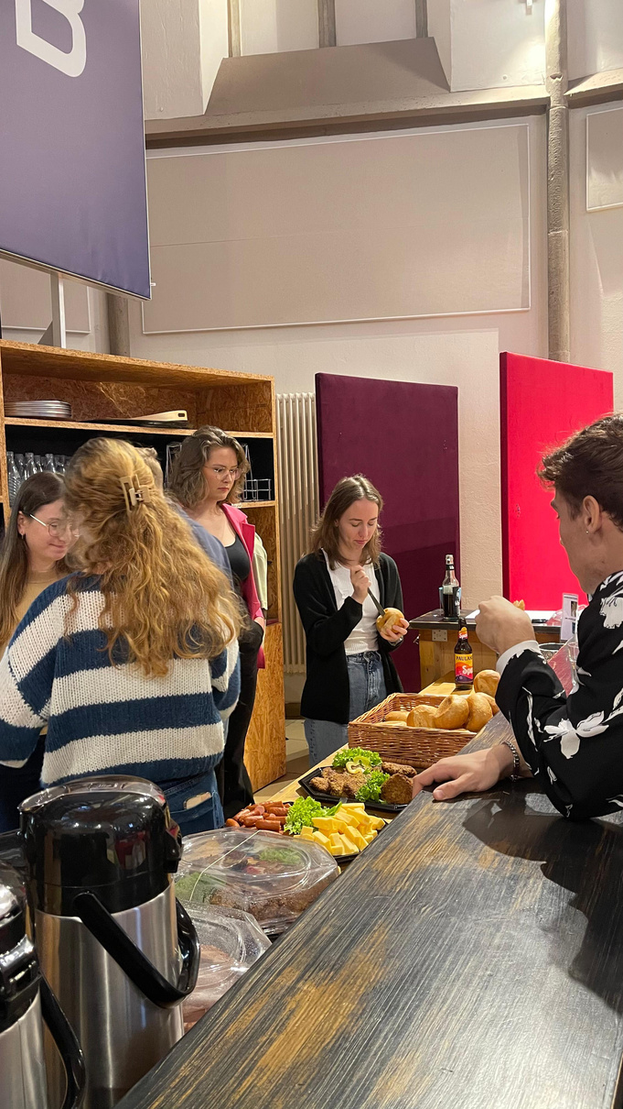
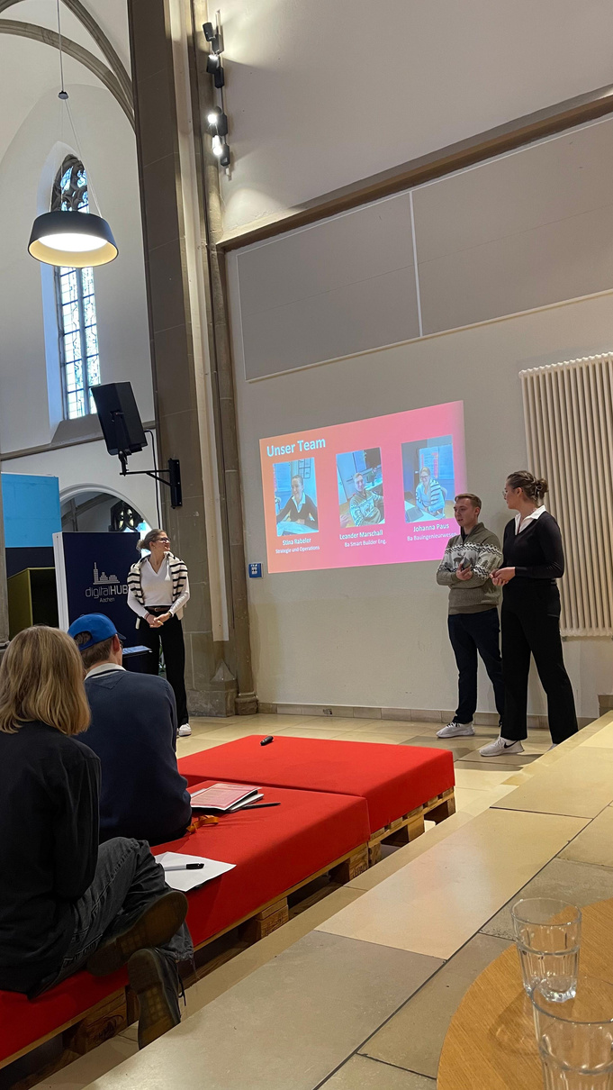
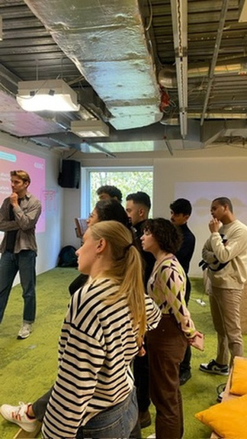
EVENTEINBLICKE
FUTURE FOUNDERS INITIATIVE

Slide 8
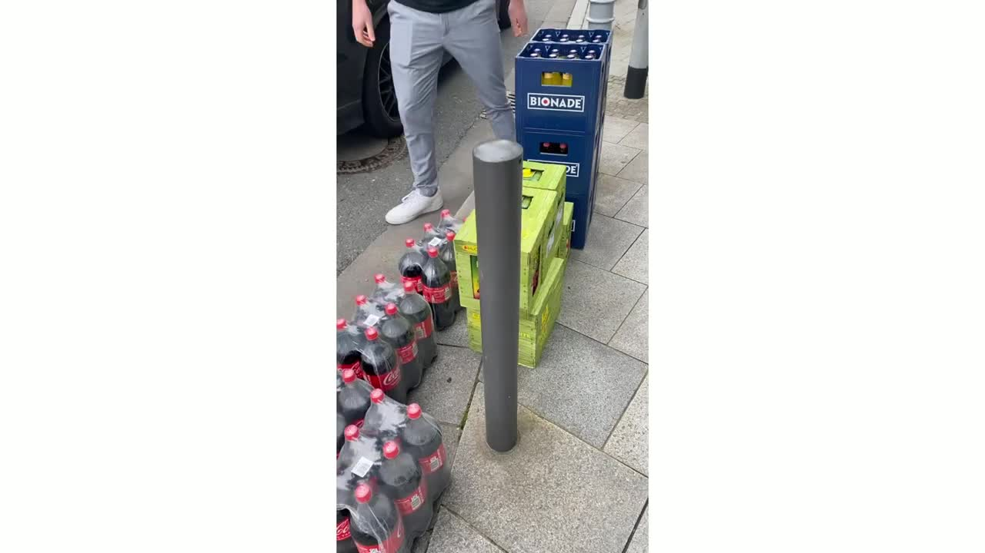
Notes:
-> Hatten es im 3 Tage Format, jetzt nur noch 1 Tag

Slide 9

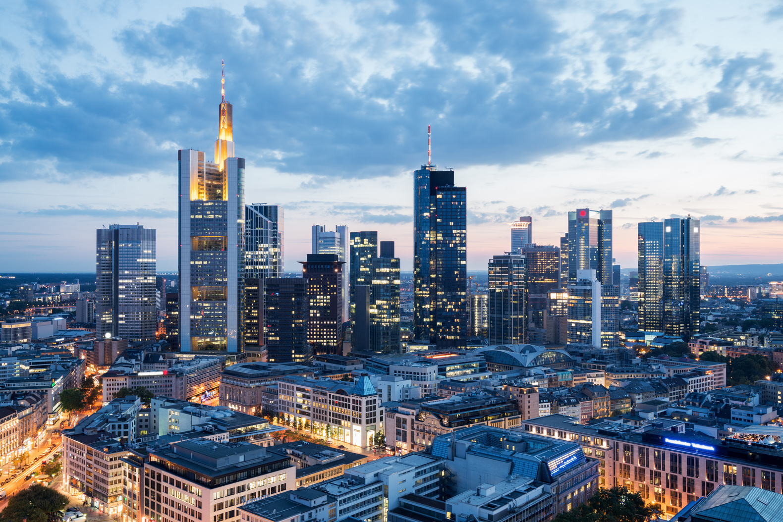
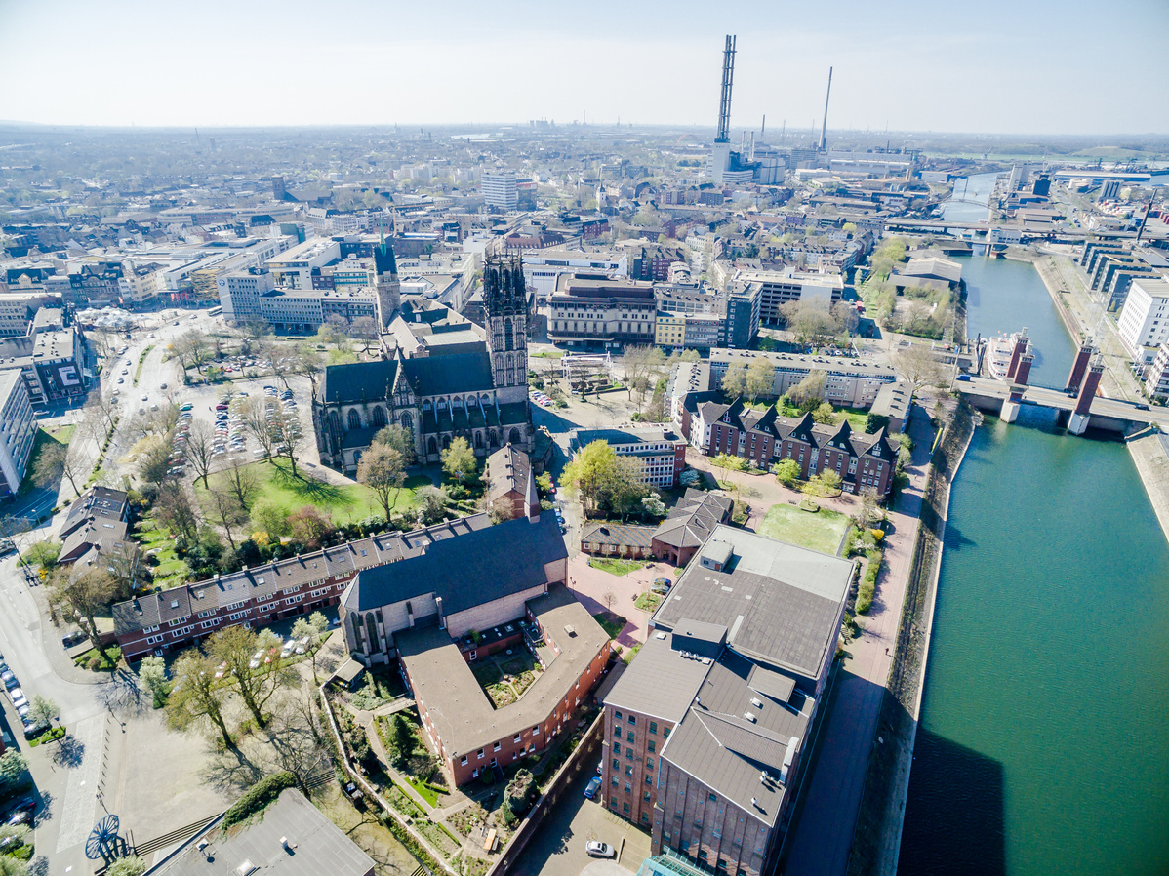
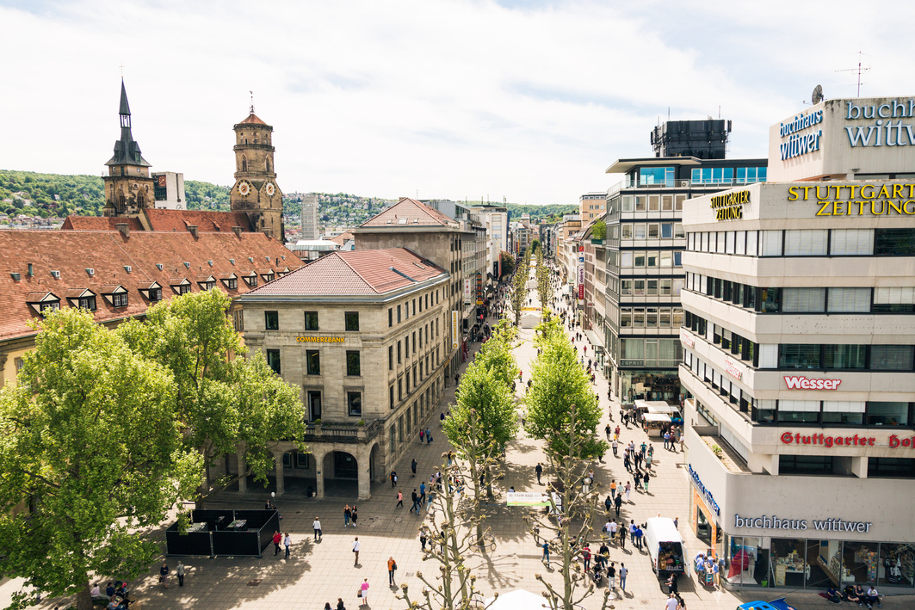
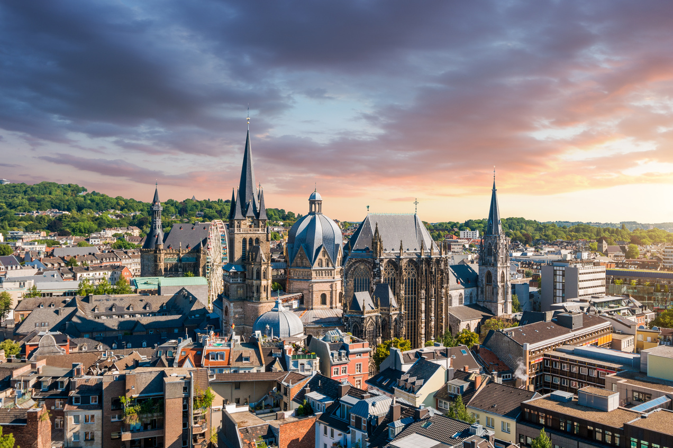
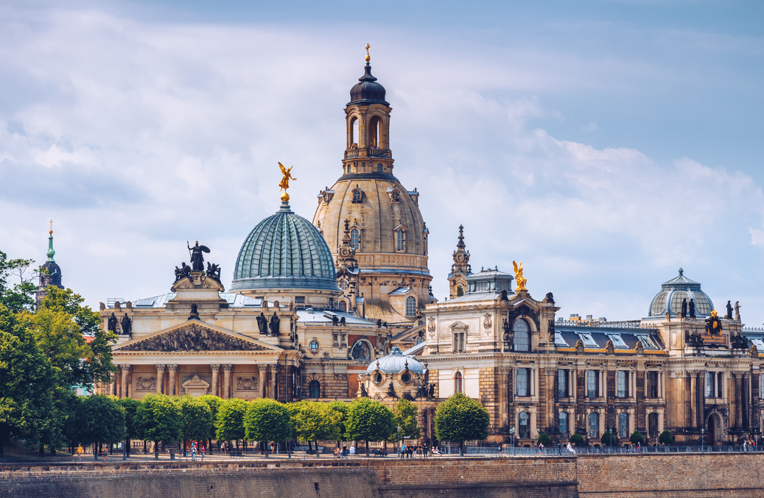
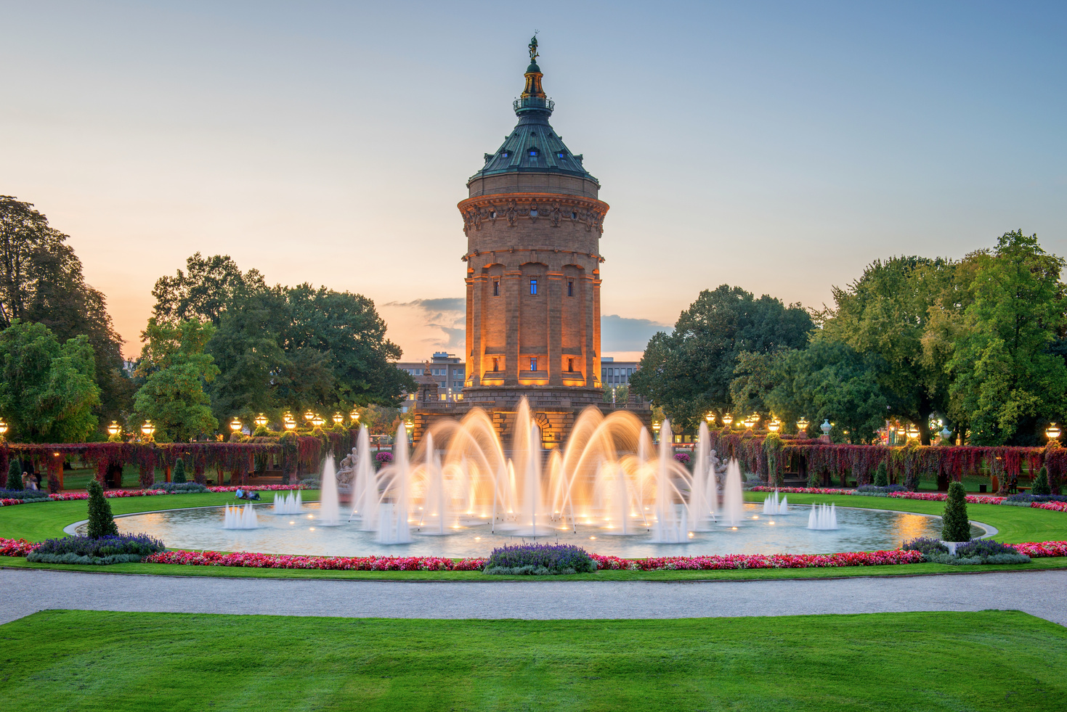
VERANSTALTUNGSORTE
Bereits stattgefunden:
Ausweitung geplant in:
Frankfurt am Main
Duisburg/Essen
Stuttgart
Aachen
Dresden
Mannheim
FUTURE FOUNDERS INITIATIVE
Notes:
- Wir waren schon in 2 Städten, und haben vor, uns in ganz Deutschland auszuweiten
- Unser Team ist super motiviert und HAT BOCK

Slide 10

NÄCHSTE EVENT
08. MÄRZ 2025
“1 Tag voller kreativer Ideen, inspirierender Workshops mit unseren Partnern, spannender Einblicke von Gründern und leckerer Snacks. Das Highlight: Ein Pitchbattle mit Preisgeldern in Höhe von 500€!”
IM TECHQUARTIER
IN FRANKFURT
FUTURE FOUNDERS INITIATIVE

Slide 11









PARTNER
Partner:
Sponsoren:
Förderer:
FUTURE FOUNDERS INITIATIVE
Notes:
- Wichtige und offizielle Partner

Slide 12
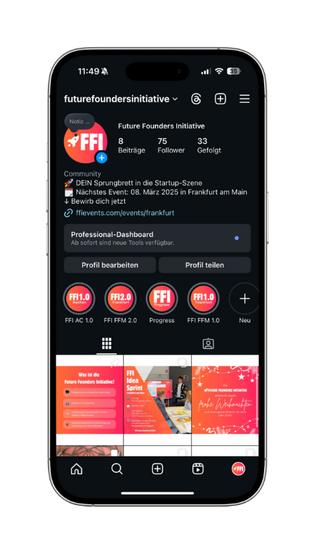
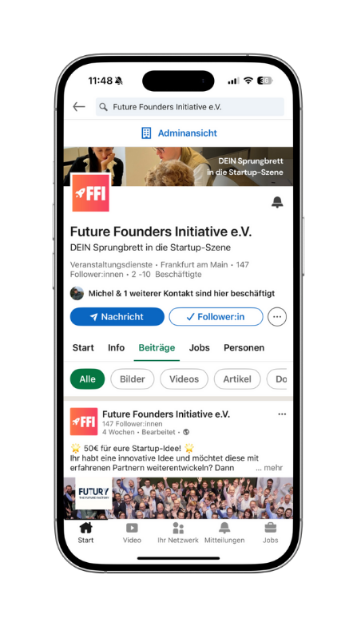
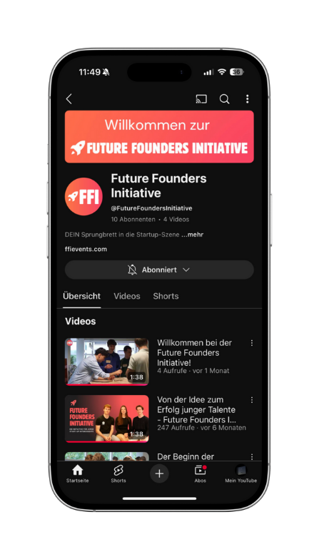
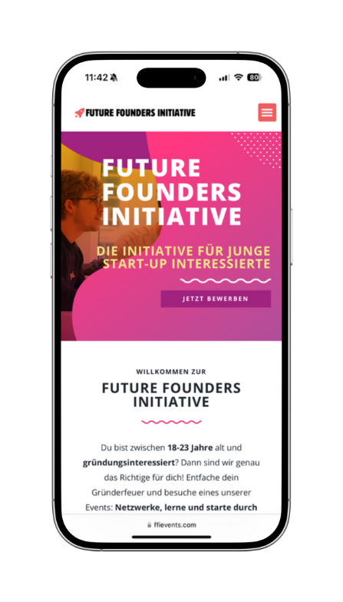
KONTAKT
Instagram
@futurefoundersinitiative
LinkedIn
Future Founders Initiative e.V.
YouTube
Future Founders Initiative
Website
ffievents.com
FUTURE FOUNDERS INITIATIVE
Notes:
- Folgt uns gerne oder nehmt bei Fragen Kontakt auf

Slide 13

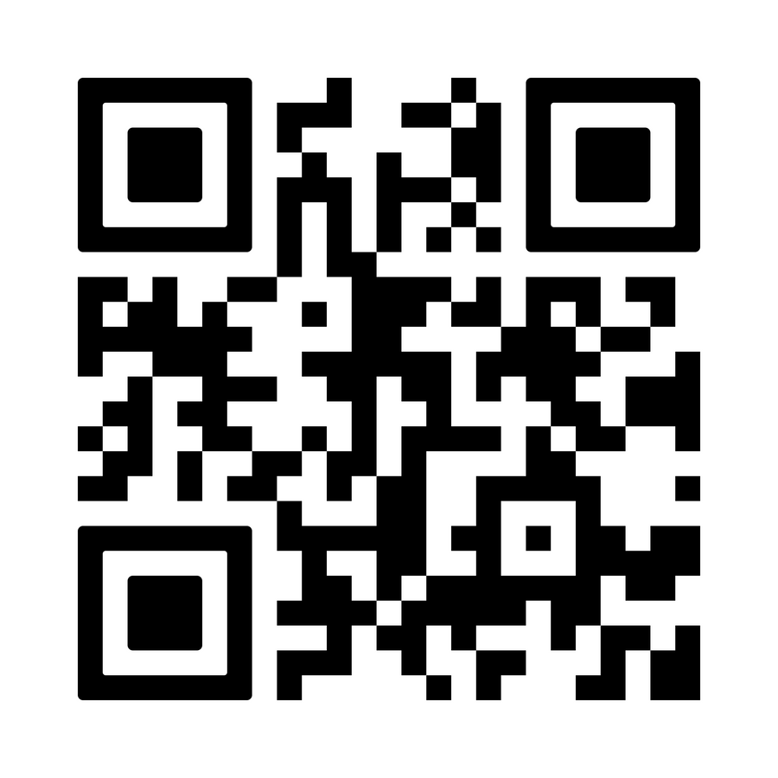
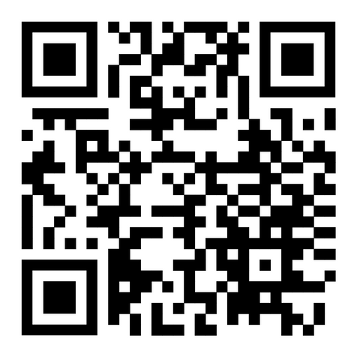
SEI DABEI
Du hast eine Idee, willst Teil der nächsten Gründer-Generation werden oder sogar aktiv im FFI Team mitarbeiten? Dann bewirb dich jetzt - wir freuen uns auf dich!
FUTURE FOUNDERS INITIATIVE

